Slide 1
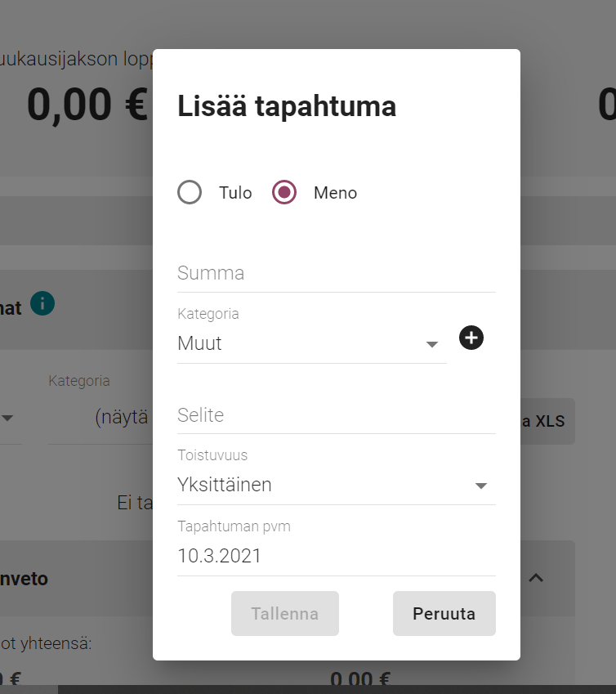
Penno.fi
Toimii verkkoselaimessa
Tulot ja menot voi syöttää tietokoneella, tabletilla tai puhelimella
Laskee automaattisesti tulot ja menot yhteen
Luo graafeja, joista näkee helposti kulutusjakauman
Penno-esittelyvideo: https://youtu.be/23jq77Wlk8M

Slide 2

Penno-vihkonen
Takuusäätiön julkaisema
Ilmainen
Toimii apuna taloustilanteen selvittämiseen ja budjetoinnin aloittamiseen
Mukana myös muuta talousasiaa

Slide 3
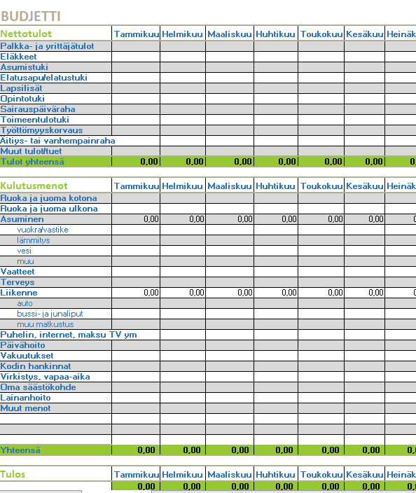
Marttojen budjettilomake
Ladattavissa www.martat.fi/omat-rahat/talouden-suunnittelu/
Alasivuilla hyvin yksityiskohtaiset kuukausierittelyt
Tietokoneella täytettävä

Slide 4

Paperi ja kynä
Tee budjetista oman näköisesi
Koristele tai yksinkertaista
Konkreettinen väline, joka on aina saatavilla
Kakeibo: japanilainen valmis budjetointivihko

Slide 5
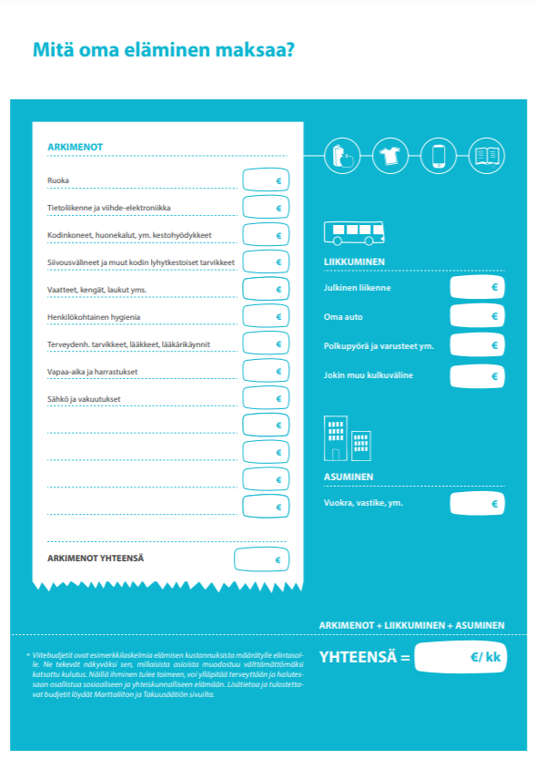
Mitä eläminen maksaa? -pohja
Pohjan voi tulostaa tai sitä voi täyttää tietokoneella, jolloin pohja laskee automaattisesti kulut yhteen
Vain menojen seuraamiseen
Tämän pohjan avulla voit laskea elämisesi hiilijalanjäljen. Laskuri löytyy Takuusäätiön sivuilta (takuusaatio.fi)

Slide 6
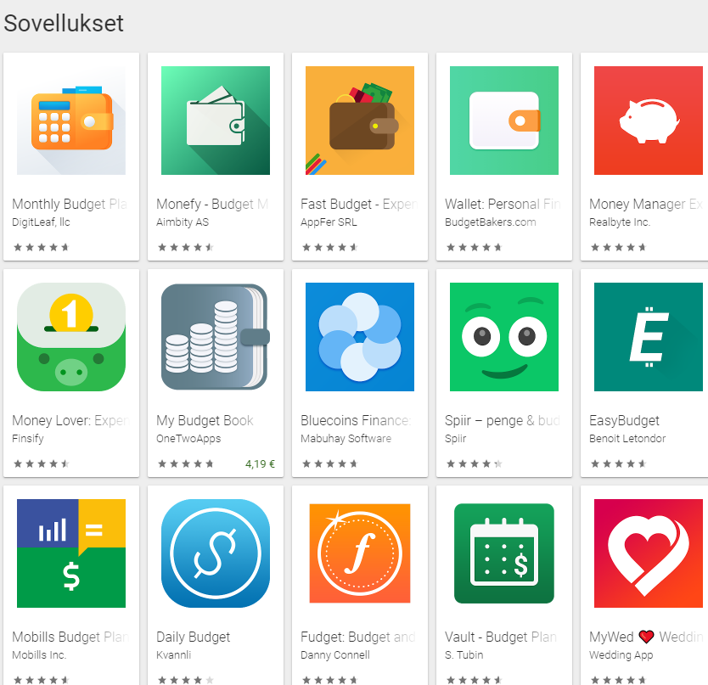
Erilaiset budjetointisovellukset
Etsi AppStoresta tai Play kaupasta hakusanalla ”budjetti” tai ”budget”
Osa sovelluksista on maksullisia, osa ilmaisia
Esim. Monefy: sovellukseen syötetään menoja ja tuloja, sovellus näyttää tuloksen yksinkertaisena graafina
  Ei vaadi kirjautumista

